Slide 1
INTERFACE HOMEM-MÁQUINA
PROJETO
FIND SYSTEM
JORGE ALMEIDA
DEZEMBRO
2019

Slide 2
Critérios da Aplicação a Desenvolver
QUE SEJA ALGO INTERATIVO COM UTILIZADOR.
MAIS AUTOMATO POSSIVEL.
FUNCIONALIDADE EM TODAS AS PLATAFORMAS MÓVEIS.
UTILIZAR RECURSOS WEB-SERVICES.
ANO 2019

Slide 3
Interação / Proposta / Utilizador
COM INTERFACES GRAFICAS E FACIL UTILIZAÇÃO.
HAVERÁ RECURSOS POR VIA SMS.
FUNCIONALIDADE EM TODAS AS APLICAÇÕES MÓVEIS.
SISTEMA TERÁ IDENTIFICAÇÃO DO CLIENTE / EMPRESA RECOLHEDORÁ / ESTAFETA
MITIGAR E CONCIENTIZAR A NECESSIDADE DA RECOLHA DO OLEO VEGETAL.
HAVERÁ REPOSITORIOS, QUE COMUNICARÁ POR SMS AO CLIENTE E EMPRESA, A NECESSIDADE DA RECOLHA.
GERIR O TEMPO DE RECOLHAS COM AGENDAMENTOS
GERIR A ROTERIZAÇÃO PARA O ESTAFETA.

Slide 4
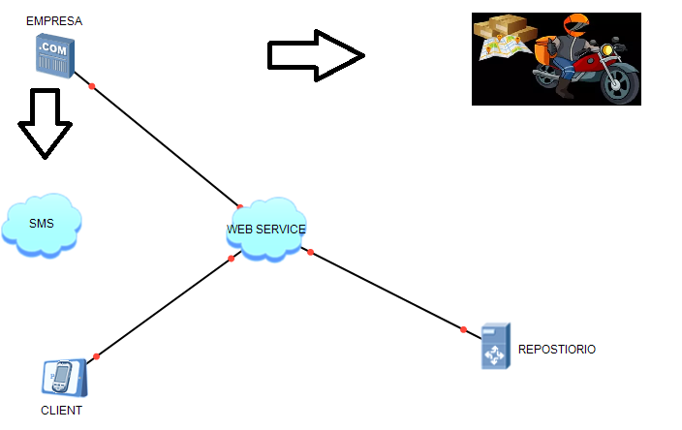
Funções do Sistema e Ambiente de Trabalho

Slide 5
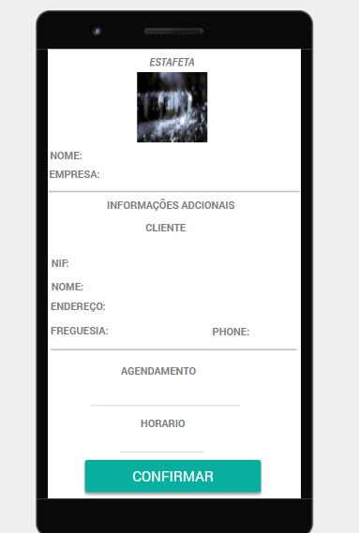
Estrutura / Interface

